Slide 1

Manual AgeWise
Módulo 1: Envelhecimento da População e Abordagens Positivas ao Envelhecimento
Desenvolvido por Elisa Klein-Peters | Proportional Message
Financiado pela União Europeia. Os pontos de vista e as opiniões expressas são as do(s) autor(es) e não refletem necessariamente a posição da União Europeia ou da Agência de Execução Europeia da Educação e da Cultura (EACEA). Nem a União Europeia nem a EACEA podem ser tidos como responsáveis por essas opiniões.
Projeto Nº: 2024-1-DE02-KA220-ADU-000244060

Slide 2
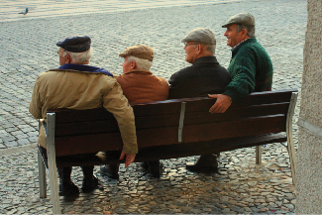
Agenda & Resultados de Aprendizagem
Tendências demográficas na Europa
Apresentação de três quadros de envelhecimento positivo
  Envelhecimento saudável
  Envelhecimento ativo
  Qualidade de vida
Avaliação da qualidade de vida
Bem-estar holístico
Desafios profissionais
Orientação para formadores e profissionais
O que os participantes saberão ou serão capazes de fazer?
Explicar o impacto das mudanças demográficas na Europa.
Diferenciar entre os modelos de envelhecimento saudável, envelhecimento ativo e qualidade de vida.
Utilizar ferramentas validadas (CASP-19/WHOQOL) para medir o bem-estar para além da saúde clínica.
Aplicar uma perspetiva de género e cultura para identificar as barreiras enfrentadas pelos idosos.
Ética profissional: equilibrar a dignidade do risco (autonomia) com a segurança institucional (beneficência).
Esta fotografia de autor desconhecido está licenciada sob CC BY.

Slide 3
Dados Demográficos (Eurostat, 2024)
Envelhecimento na Europa
Prevê-se que a população da UE comece a diminuir nos próximos anos, enquanto o número de idosos aumentará (Comissão Europeia, 2024).
O rácio de dependência dos idosos é a relação entre a população idosa e a população em idade ativa e dá uma ideia da mudança entre potenciais reformados e trabalhadores.
O rácio de dependência dos idosos na UE era de 33,9 % em 1 de janeiro de 2024, com pouco mais de 3 pessoas em idade ativa por cada pessoa com 65 anos ou mais.
Notes:
Nos países da UE, este rácio variou entre mínimos de 21,7 % no Luxemburgo e 23,6 % na Irlanda — onde se registavam quase 5 pessoas em idade ativa por cada pessoa com 65 anos ou mais — e máximos de 38,4 % em Itália e 38,2 % em Portugal, onde se registavam menos de 3 pessoas em idade ativa por cada pessoa com 65 anos ou mais.

Slide 4
Dados Demográficos (Eurostat, 2024)
Envelhecimento na Europa
De acordo com os dados recolhidos, o rácio de dependência dos idosos aumentaria ainda mais para 59,0 em 2070, sendo que a maior parte do aumento já se prevê para 2045.
País | População 1 de janeiro de 2024 | Rácio de dependência dos idosos* 2024 | Idade média em anos 2024 | Aumento do número de pessoas com mais de 65 anos entre 2014 e 2024
Alemanha | 83,4 milhões 19% do total da UE | 35,2 | 45,5 | 20,9% a 22,4%
França | 68,4 milhões 15% do total da UE | 34,8 | 42,6 | 18,0% a 21,4%
Roménia | 19,07 milhões | 31,2 | 43,8 | 13,9% a 17,7%
Chipre | 934 000 0,2% do total da UE | 26,5 | 40,6 | 16,5% a 20,0%
Portugal | 10,64 milhões do total da UE | 38,2 | 47,1 | 20,0% – 24,1%
Europa | 449,31 milhões | 33,9 | 44,7 | 18,7% a 21,6%

Slide 5
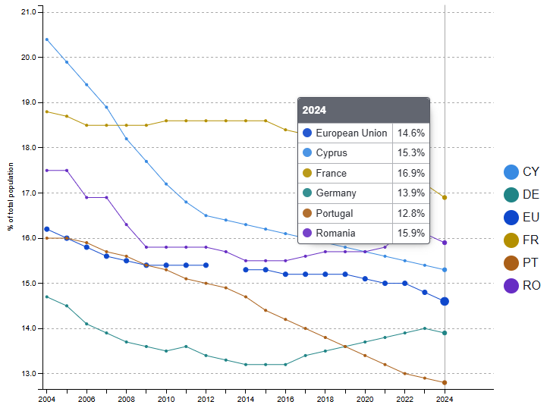
Dados Demográficos (Eurostat, 2024)
População com menos de 15 anos como % da população total nos países parceiros da Never Gets Old

Slide 6





Dados Demográficos nos Países Parceiros
Portugal, juntamente com a Itália e a Grécia, regista atualmente um dos rácios de dependência da terceira idade mais elevados da UE, com a sua idade média a aumentar a um dos ritmos mais rápidos da região (Eurostat, 2024).
A Alemanha registou recentemente uma ligeira estabilização ou diminuição da idade média, um fenómeno atribuído ao afluxo de uma força de trabalho migrante mais jovem.
A França continua a manter uma das populações mais numerosas e resilientes; no entanto, não está imune ao «envelhecimento», o que desviou o foco da política nacional para a sustentabilidade a longo prazo dos sistemas de assistência social.
A Roménia sofreu uma das diminuições relativas de população mais significativas da UE (aproximadamente -11% desde 2004), impulsionada pela emigração da população em idade ativa.
Chipre registou o maior crescimento populacional (29% desde 2004), mas, paradoxalmente, enfrenta uma proporção cada vez menor de crianças.

Slide 7

Dados Demográficos - Envelhecimento na Europa
Os dados fornecidos destacam uma transição de um período de bónus demográfico (um país com uma população ativa numerosa e jovem) para um período de desaceleração demográfica.
Por outras palavras: já não podemos contar com um grande grupo de jovens trabalhadores para impulsionar a economia; em vez disso, temos de encontrar novas formas de sustentar uma sociedade muito mais envelhecida.
Notes:
A desaceleração demográfica ocorre quando uma força de trabalho em declínio e uma população idosa em crescimento desaceleram o crescimento económico de um país. Isto acontece porque há menos trabalhadores a pagar impostos para suportar os custos crescentes, por exemplo, das pensões, dos cuidados de saúde e dos serviços sociais para os cidadãos mais idosos.
Por outras palavras: já não podemos

Slide 8
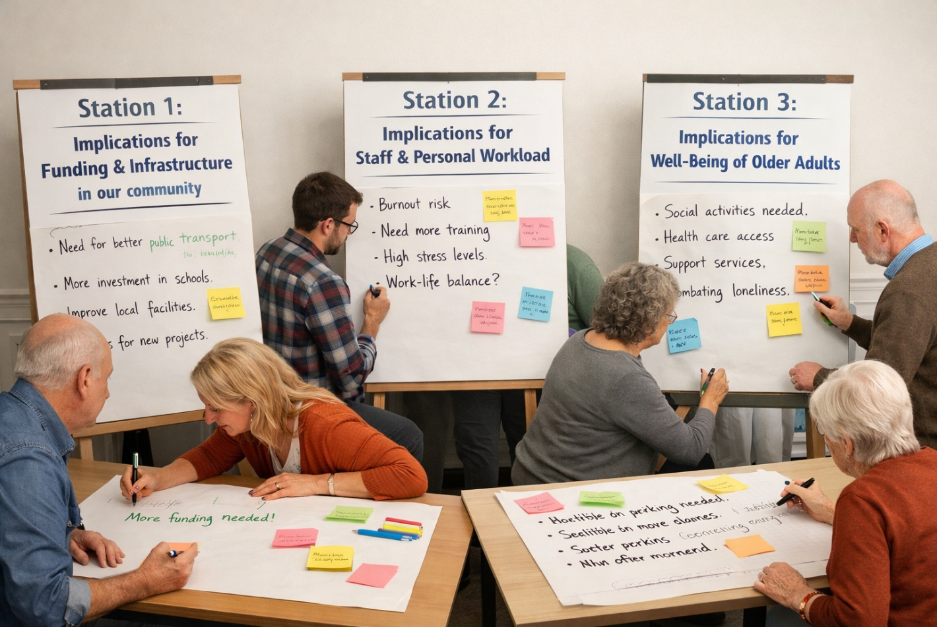
Dados Demográficos - Envelhecimento na Europa
Exercício 1 – World Café
Objetivo: Relacionar os dados da UE com a realidade regional e profissional específica dos participantes.
Criar três «estações» (mesas):
Estação 1: Implicações para o financiamento e as infraestruturas na nossa comunidade.
Estação 2: Implicações para as equipas e a carga de trabalho pessoal.
Estação 3: Implicações para o bem-estar das pessoas mais velhas.
Notes:
Os grupos passam 5 minutos em cada estação, adicionando as suas ideias em folhas de papel antes de passarem para a próxima. Após três ciclos, os pontos serão discutidos.

Slide 9

Estruturas para um Envelhecimento Positivo
À medida que a população europeia e mundial passa por uma mudança demográfica significativa, o foco da gerontologia e da política social mudou de:
Um Quadro de Referência proporciona uma forma de compreensão e pode ser uma ferramenta para organizar programas ou serviços para pessoas da terceira idade.
Estruturas de envelhecimento positivo: considera o envelhecimento como um período contínuo de crescimento, desenvolvimento e potencial.
Modelo baseado no défice: considera o envelhecimento principalmente como um período de declínio ou doença inevitável.

Slide 10
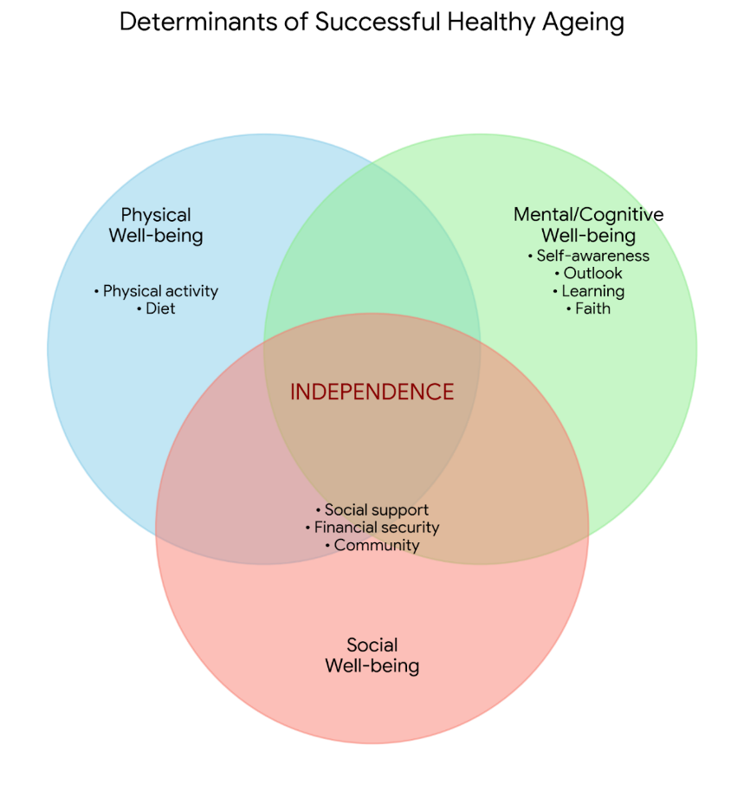
Estruturas para um Envelhecimento Positivo
Envelhecimento Saudável: Uma Abordagem Funcional
O envelhecimento saudável é o processo de desenvolvimento e manutenção da capacidade funcional que permite o bem-estar na terceira idade (OMS, 2020).
A capacidade funcional é ter as competências que permitem às pessoas ser e fazer o que valorizam (Beard et al., 2016). É referida como a capacidade de:
  de satisfazer as suas necessidades básicas,
  aprender e tomar decisões,
  a mobilidade,
  construir e manter relações, e
  de contribuir para a sociedade.
Dados baseados em Abud et al., 2022.

Slide 11
Estruturas para um Envelhecimento Positivo
Exemplos de Envelhecimento Saudável
Infraestrutura urbana adaptada aos idosos
Segurança nutricional e saúde preventiva
Autogestão e promoção de saúde

Slide 12
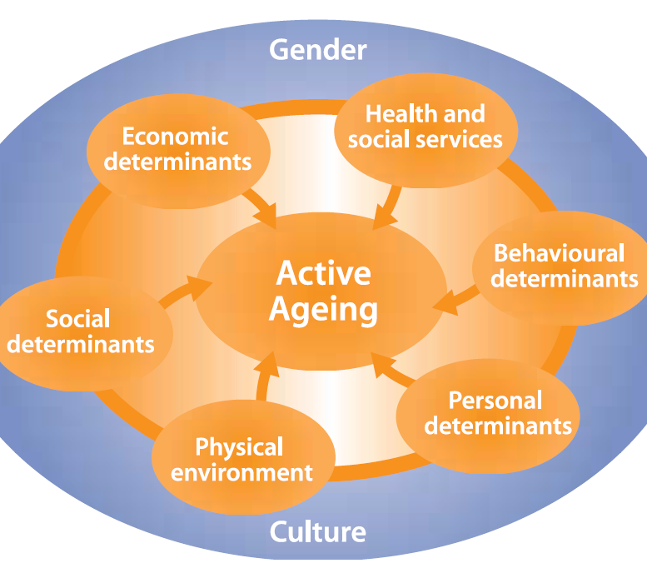
Estruturas para um Envelhecimento Positivo
Envelhecimento Ativo: Otimizar Oportunidades
O envelhecimento ativo é o processo de otimização das oportunidades de saúde, participação e segurança para melhorar a qualidade de vida à medida que as pessoas envelhecem (OMS, 2002).
A palavra ativo refere-se à participação contínua em assuntos sociais, económicos, culturais, espirituais e cívicos, e não apenas à capacidade de ser fisicamente ativo ou de participar na força de trabalho. Assenta em três pilares: saúde, participação e segurança.
Notes:
Serviços de saúde e sociais: promoção da saúde, prevenção de doenças, cuidados de longa duração, serviços de saúde mental.
Determinantes comportamentais: cessação tabágica, atividade física, alimentação saudável, saúde oral, consumo de álcool, medicação.
Determinantes pessoais: biologia, genética, fatores psicológicos.
Ambiente físico: Ambientes adequados para idosos, habitação segura, prevenção de quedas, ausência de poluição (água potável, ar puro e alimentos seguros).
Determinantes sociais: apoio social, educação e alfabetização, prevenção da violência e do abuso.
Determinantes económicos: rendimento, proteção social, segurança financeira

Slide 13
Estruturas para o Envelhecimento Positivo
Envelhecimento Ativo: Otimizar Oportunidades
A cultura determina as visões sociais sobre o envelhecimento, comportamentos relacionadas à saúde ou formas de viver.
O género funciona como uma lente crítica, destacando como os diferentes estatutos sociais e papéis tradicionais conduzem a riscos únicos: as mulheres enfrentam frequentemente uma maior pobreza devido aos cuidados não remunerados prestados ao longo da vida, enquanto os homens são estatisticamente mais suscetíveis a riscos profissionais e comportamentos de risco.
Qualidade de vida
Esperança de vida saudável
Autonomia
Independência
Notes:
A cultura e o género são classificados como determinantes transversais porque não existem isoladamente, atuando como fatores fundamentais que moldam e influenciam todos os outros fatores do quadro do envelhecimento ativo.

Slide 14
Estruturas para um Envelhecimento Positivo
Exemplos de Envelhecimento Ativo
Mentoria intergeracional
Participação cívica ao longo da vida
Universidade sénior

Slide 15

Estruturas para um Envelhecimento Positivo
Qualidade de Vida: A Experiência Subjetiva
A qualidade de vida é a perceção que um indivíduo tem da sua posição na vida, no contexto da cultura e dos sistemas de valores em que vive e em relação aos seus objetivos, expetativas, padrões e preocupações (WHOQOL, 1998).
É um indicador vital de bem-estar que persiste mesmo quando a saúde física declina e está intimamente ligada aos conceitos de autonomia (a capacidade de fazer as próprias escolhas) e controle sobre as rotinas diárias (Wiggins et al., 2004).
Notes:
Enquanto os quadros de envelhecimento saudável e ativo se concentram na capacidade funcional e na participação social, o quadro de qualidade de vida centra-se na experiência subjetiva do indivíduo em relação à sua própria existência

Slide 16
Estruturas para um Envelhecimento Positivo
Exemplos de Qualidade de Vida
Manter o estilo pessoal e a identidade
Privacidade e intimidade
Autonomia nas pequenas decisões

Slide 17

Estruturas para um Envelhecimento Positivo
Avaliação da Qualidade de Vida
WHOQOL-BREF (OMS): um questionário de 26 itens que avalia quatro domínios principais: saúde física, saúde psicológica, relações sociais e ambiente (disponível para download em mais de 40 idiomas)
CASP-19 (Wiggins, 2004): concebido para populações mais velhas, afastando-se dos indicadores relacionados com a saúde para se concentrar no bem-estar na terceira idade. Mede quatro dimensões baseadas na teoria: Controlo, Autonomia, Auto-realização e Prazer (disponível em vários idiomas).
Notes:
Para avaliar a experiência subjetiva do envelhecimento, os investigadores e profissionais recorrem normalmente a ferramentas validadas e baseadas em evidências que captam a natureza multidimensional do bem-estar. Dois dos quadros mais reconhecidos a nível mundial para avaliar a qualidade de vida são o WHOQOL-BREF (OMS) e o CASP-19 (Wiggins, 2004).

Slide 18
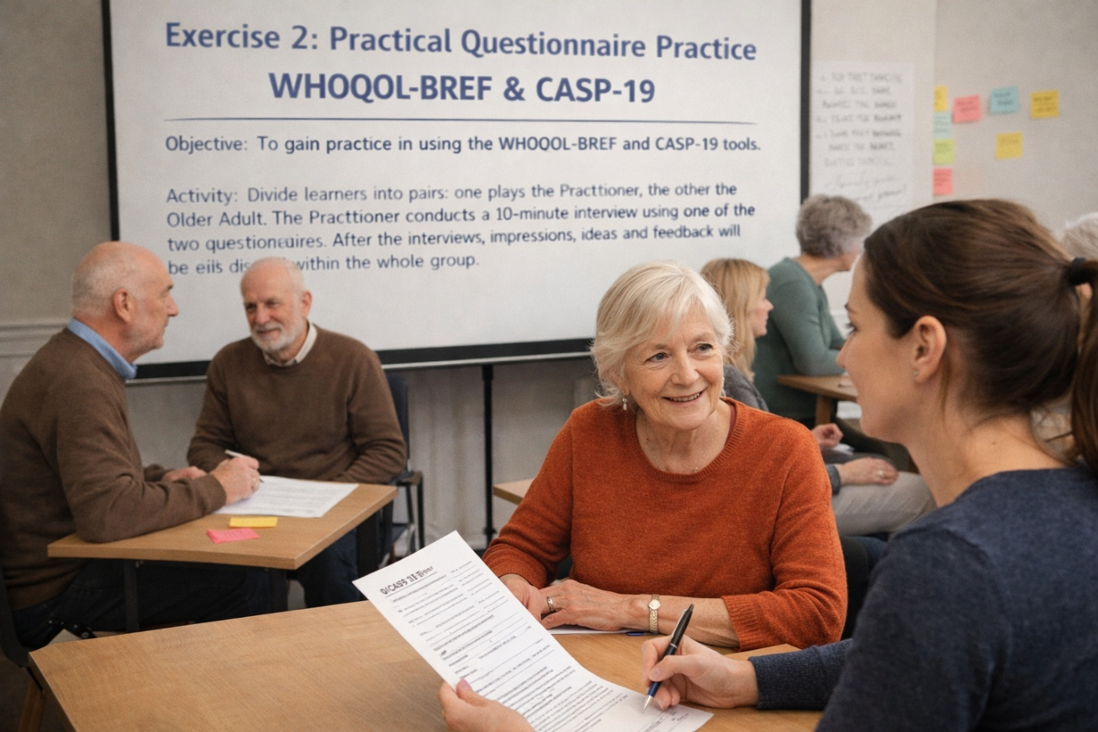
Avaliação da Qualidade de Vida
Exercício 2 – Medir a qualidade de vida
Objetivo: Ganhar prática na utilização das ferramentas WHOQOL-BREF e CASP-19.
Divida os participantes em pares e distribua os cartões de personagens para dramatização e os questionários impressos:
um/a desempenha o papel do profissional de saúde
o outro o papel da pessoa mais velha.
O/A profissional realiza uma entrevista de 10 minutos utilizando um dos dois questionários.
Notes:
Após as entrevistas, as impressões, ideias e comentários serão discutidos com todo o grupo.

Slide 19

Estrutura Holística em Gerontologia
Situar a Sexualidade e a Identidade no Bem-Estar Holístico
A abordagem holística deve reconhecer que a sexualidade e a identidade são essenciais para o bem-estar e não «expira» a uma determinada idade.
As realidades da velhice envolvem a continuidade do desejo, a necessidade de contacto físico e a manutenção de um autoconceito sexual, fatores que contribuem para a resiliência psicológica.
Ignorar a sexualidade ou tratá-la como irrelevante compromete os pilares da autonomia e da auto-realização da qualidade de vida
O apoio holístico requer uma mudança de perspetiva: uma vida digna envolve a liberdade de expressar a identidade de género e a orientação sexual, e de procurar intimidade e conexão ao longo de toda a vida
Notes:
A abordagem holística considera o envelhecimento não como uma série de sintomas médicos, mas reconhece a interligação entre vários aspetos da vida de uma pessoa, incluindo os seus estados emocionais, relações, contexto cultural e preferências pessoais.

Slide 20
Desafios Profissionais
Traduzir estruturas de envelhecimento positivo em práticas diárias pode apresentar desafios para os profissionais de saúde e serviços sociais
Modelo biomédico, que prioriza a segurança e a gestão de riscos.
Estrutura de qualidade de vida, que enfatiza a autonomia e o direito de assumir riscos dignos.
Exemplo: Apoiar a necessidade de intimidade de um idoso num ambiente residencial pode entrar em conflito com os protocolos institucionais.
Exemplo: O desafio de prestar cuidados personalizados dentro dos sistemas, enquanto se enfrenta a escassez de pessoal e recursos limitados.
Quais são os seus desafios?

Slide 21
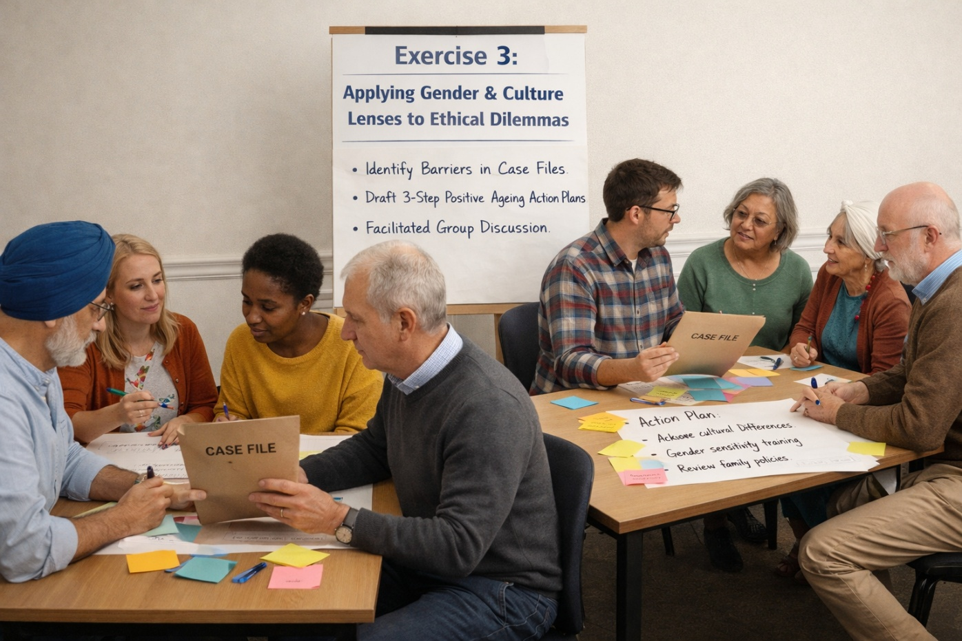
Desafios Profissionais e Estruturas Holísticas
Exercício 3 – Analisar estudos de caso e criar um plano de ação em três etapas
Objetivo: Aplicar as perspetivas de género e cultura e resolver dilemas éticos.
Divida os participantes em pequenos grupos. Cada grupo recebe um estudo de caso e uma ficha de trabalho com um plano de ação. Eles devem completar uma tarefa dividida em duas partes:
Identificar como o género e a cultura estão a criar barreiras neste caso específico.
Elaborar um plano de ação em três etapas para passar de um modelo deficitário para uma abordagem de envelhecimento positivo para a pessoa.
Notes:
Diferentes casos serão apresentados a todo o grupo, incluindo planos de ação desenvolvidos.

Slide 22

Orientação para Educadores e Profissionais
Considerações Éticas e Comunicação
Beneficência (agir no melhor interesse da pessoa) vs. Autonomia (respeitar o direito de escolha): Os profissionais devem adotar o princípio da Dignidade do Risco sempre que possível, reconhecendo que uma vida sem riscos é uma vida sem liberdade. Garantir que um idoso possa expressar a sua sexualidade e identidade é uma questão fundamental de direitos humanos.
Valide, não infantilize: evite a «linguagem infantilizada» (por exemplo, usar tons de voz altos ou linguagem excessivamente simplificada). Trate os idosos como os pares autónomos que são.
Escuta ativa: Preste atenção a pistas sobre a identidade, papéis passados e desejos atuais de uma pessoa. A sexualidade e a intimidade são frequentemente discutidas em «tons de cinzento», sugestões subtis que exigem uma resposta sensível e sem julgamentos.

Slide 23
Orientação para Educadores e Profissionais
O que fazer | O que não fazer
Use linguagem que coloque a pessoa em primeiro lugar e fale com o indivíduo como um igual, independentemente do seu estado físico ou cognitivo. | Não use linguagem infantilizada (tom de voz infantil, termos coletivos como "nós"), que diminui a dignidade da pessoa.
Incentive a tomada de decisões conjunta, permitindo que a pessoa conduza a conversa sobre os seus cuidados e rotinas diárias. | Não faça suposições sobre o que uma pessoa pode ou não fazer apenas com base na sua idade ou diagnóstico médico.
Proporcione espaços privados para a expressão da intimidade e identidade de género (por exemplo, bata à porta e aguarde uma resposta antes de entrar na sala). | Não patologize ou ignore a saúde ou identidade sexual de uma pessoa mais velha, nem a trate como inadequada ou um «sintoma».
Olhe para a «pessoa como um todo», considerando o seu contexto cultural, necessidades espirituais e história de vida, juntamente com a saúde clínica. | Não trate a pessoa como um «caso» ou uma lista de sintomas médicos; evite focar-se exclusivamente no declínio biológico.
Apoie a «dignidade do risco», permitindo que os indivíduos façam escolhas que aumentem a sua alegria, mesmo que envolvam riscos menores. | Não dê tanta prioridade à segurança institucional a ponto de resultar na «morte social» ou na restrição total do indivíduo.
Faça perguntas abertas: «O que significa independência para si?» | Nunca descarte o pedido de privacidade de um residente ou a sua expressão de identidade de género como inadequados.

Slide 24

Resumo e Mensagens-Chave
O envelhecimento é um processo dinâmico e multidimensional, e não uma narrativa de declínio inevitável.
O envelhecimento positivo é alcançado através da sinergia entre o envelhecimento saudável (capacidade funcional), o envelhecimento ativo (participação e segurança) e a qualidade de vida (satisfação subjetiva).
Vimos que, embora as mudanças demográficas em toda a Europa apresentem desafios económicos, o foco principal dos profissionais deve continuar a ser a independência e a autonomia do indivíduo.
A identidade e a sexualidade são componentes vitais do bem-estar que requerem reconhecimento e apoio profissionais.

Slide 25
Módulo 1 – Definições-Chave
Idadismo: Refere-se aos estereótipos (como pensamos), preconceitos (como sentimos) e discriminação (como agimos) em relação aos outros ou a nós próprios com base na idade (OMS, 2025).
Rácio de dependência da terceira idade: Um indicador demográfico que mede a proporção de idosos dependentes, normalmente com mais de 65 anos, em relação à população em idade ativa, geralmente entre 15 e 64 anos (Eurostat, 2024).
Envelhecimento saudável: O processo de desenvolvimento e manutenção da capacidade funcional que permite o bem-estar na terceira idade (ser e fazer o que se considera importante) (OMS, 2020).
Envelhecimento ativo: O processo de otimização das oportunidades de saúde, participação e segurança para melhorar a qualidade de vida à medida que as pessoas envelhecem (OMS, 2002).
Qualidade de vida: A perceção que um indivíduo tem da sua posição na vida no contexto da cultura e dos sistemas de valores em que vive e em relação aos seus objetivos, expectativas, padrões e preocupações (WHOQOL, 1998).
Perspetiva de género: Uma perspetiva que considera como os estatutos sociais, os papéis tradicionais e as diferenças biológicas afetam o bem-estar e as oportunidades dos homens, das mulheres e dos indivíduos de género diverso (OMS, 2002).
Estrutura holística em gerontologia: uma abordagem que considera o envelhecimento não apenas como uma série de sintomas médicos ou declínios biológicos, mas reconhece a interligação de vários aspetos da vida de uma pessoa, incluindo os seus estados emocionais, relações, contexto cultural e preferências pessoais (Hello Leaders, 2024).

Slide 26



Obrigado pela atenção!
www.nevergetsold.eu
Never Gets Old
nevergetsold.project
Financiado pela União Europeia. Os pontos de vista e as opiniões expressas são as do(s) autor(es) e não refletem necessariamente a posição da União Europeia ou da Agência de Execução Europeia da Educação e da Cultura (EACEA). Nem a União Europeia nem a EACEA podem ser tidos como responsáveis por essas opiniões.
Projeto Nº: 2024-1-DE02-KA220-ADU-000244060

Slide 27
Módulo 1: Envelhecimento da População e Abordagens Positivas ao Envelhecimento
Referências
Abud, T., Kounidas, G., Martin, K. R., Werth, M., Cooper, K., & Myint, P. K. (2022). Determinants of healthy ageing: a systematic review of contemporary literature. Aging clinical and experimental research, 34(6), 1215-1223.
Beard, J. R., Officer, A., De Carvalho, I. A., Sadana, R., Pot, A. M., Michel, J. P., ... & Chatterji, S. (2016). The World report on ageing and health: a policy framework for healthy ageing. The lancet, 387(10033), 2145-2154.
De Gobbi, M. S., Kühn, S., Heins, G., & Malikova, Z. (2025). Demographic change in Europe and Central Asia: Addressing the issue of a shrinking and ageing labour force (No. 139). ILO Working Paper. https://www.econstor.eu/bitstream/10419/324229/1/1929162480.pdf
European Commission. (2024). The 2024 Ageing Report: Economic and Budgetary Projections for the EU Member States (2022–2070) (Institutional Paper 279). Publications Office of the European Union. https://doi.org/10.2765/049223
European Commission. (2021). Green paper on ageing: Fostering solidarity and responsibility between generations. https://commission.europa.eu/system/files/2021-06/green_paper_ageing_2021_en.pdf
Eurostat. (2024, September). Population structure and ageing. European Commission. https://ec.europa.eu/eurostat/statistics-explained/index.php?title=Population_structure_and_ageing
Eurostat. (2025). Demography of Europe – 2025 edition. Interactive publication. https://ec.europa.eu/eurostat/web/interactive-publications/demography-2025
Gewirtz-Meydan, A., & Ayalon, L. (2020). “Shades of grey”: Exploring public opinion about later-life sexuality. Canadian Journal on Aging/La Revue canadienne du vieillissement, 39(4), 647-661. https://doi.org/10.1017/s071498081900062x
Gewirtz-Meydan, A., Hafford-Letchfield, T., Benyamini, Y., Phelan, A., Jackson, J. and Ayalon, L. (2018) 'Ageism and Sexuality', in Ayalon, L. & Tesch-Römer, C. (eds.) Contemporary Perspectives on Ageism. Cham: Springer International Publishing, pp. 149-162. doi:10.1007/978-3-319-73820-8_10. https://cora.ucc.ie/bitstreams/7f056dc8-2801-4587-9aec-87a10ad79796/download
Hello Leaders. (2024, March 13). Holistic care: A comprehensive approach to well-being in the aged care sector. https://helloleaders.com.au/article/holistic-care-a-comprehensive-approach-to-well-being-in-the-aged-care-sector
Paúl, C., Ribeiro, O., & Teixeira, L. (2012). Active ageing: An empirical approach to the WHO model. Current Gerontology and Geriatrics Research, 2012, 1–10. https://doi.org/10.1155/2012/382972
Ribeiro, M. G. (2025, June 26). Active ageing: European frameworks and progress. European Association for the Education of Adults. https://eaea.org/2025/06/26/active-ageing-european-frameworks-and-progress/
Rudnicka, E., Napierała, P., Podfigurna, A., Męczekalski, B., Smolarczyk, R., & Grymowicz, M. (2020). The World Health Organization (WHO) approach to healthy ageing. Maturitas, 139, 6-11. https://doi.org/10.1016/j.maturitas.2020.05.018
THE WHOQOL GROUP. (1998). Development of the World Health Organization WHOQOL-BREF Quality of Life Assessment. Psychological Medicine, 28(3), 551–558. doi:10.1017/S0033291798006667
Wiggins, R. D., Netuveli, G., Hyde, M., Higgs, P., & Blane, D. (2004). The Casp-19 scale of quality of life in old age: its measurement properties, reliability and validity. Ageing & Society, 24(5), 693–706.
World Health Organization. (2025, April 28). Ageing: Ageism. https://www.who.int/news-room/questions-and-answers/item/ageing-ageism
World Health Organization. (2020). Decade of healthy ageing: Baseline report. https://www.who.int/publications/i/item/9789240017900
World Health Organization. (2002). Active ageing: A policy framework (No. WHO/NMH/NPH/02.8). World Health Organization.

